Slide 1
USER STORY
                Tech Student
Eu como estudante gostaria de app para estudo que se adéque ao meu tempo.
Eu como Estagiário gostaria de tempo para estudar.
Eu como Iniciante para de tecnologia gostaria de saber por onde começar a estudar.
Eu como professor gostaria de me atualizar na tecnologia em que leciono.

Slide 2
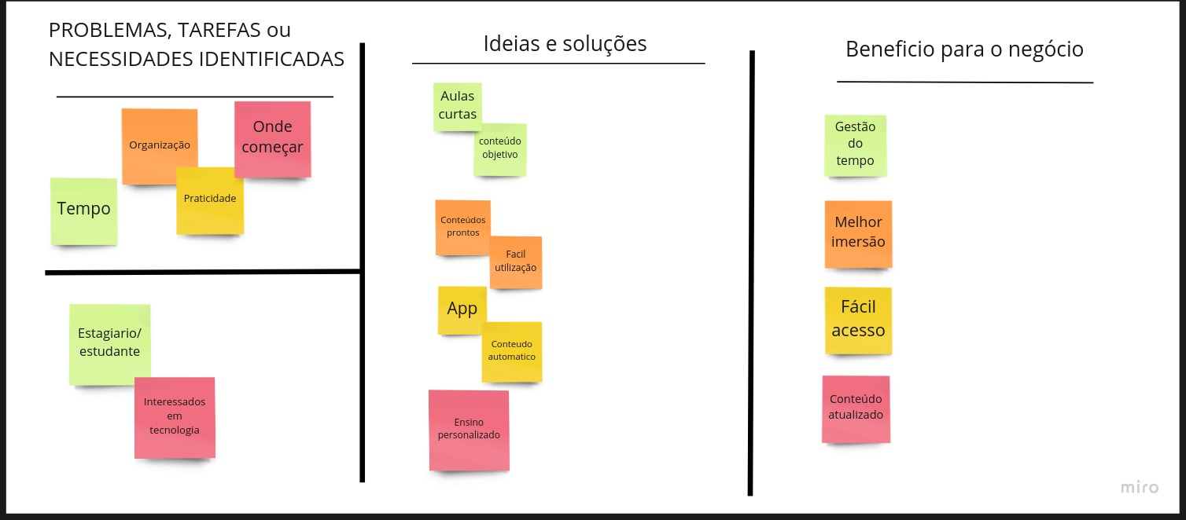
Lean UX Canvas

